Slide 1
Ouvrir son cabinet : récap des contraintes

Slide 2
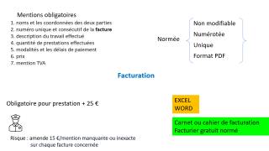
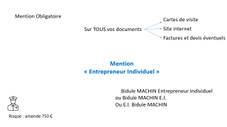
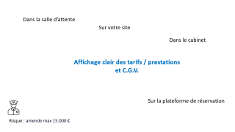
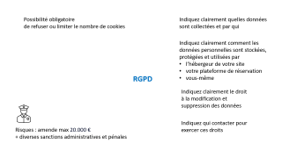
Les obligations « gratuites »

Slide 3
Mention Obligatoire
Cartes de visite
Sur TOUS vos documents
Site internet
Factures et devis éventuels
Mention
« Entrepreneur Individuel »
Bidule MACHIN Entrepreneur Individuel
ou Bidule MACHIN E.I.
Ou E.I. Bidule MACHIN
Risque : amende 750 €

Slide 4
Dans la salle d’attente
Sur votre site
Dans le cabinet
Affichage clair des tarifs / prestations
et C.G.V.
Sur la plateforme de réservation
Risque : amende max 15.000 €

Slide 5
Inscription
Déclarations
Risques : oubli ou retard de déclaration = pénalité de 55 € en 2023 pour chaque déclaration manquante même si CA nul
cotisations recalculées sur une base forfaitaire : 3 067 € (déclaration mensuelle) ; 9 775 € (déclaration trimestrielle)

Slide 6
INTERDITE
Pour le code NAF 9609Z
Mention « thérapeute »
Indiquez clairement sur votre site et CGV que
vous n’êtes pas médecin
vous ne posez pas diagnostics
vous ne proposez pas de traitement
vous ne soignez pas
vous ne guérissez pas
Risque : amende 30.000 €
2 ans de prison

Slide 7
Possibilité obligatoire
de refuser ou limiter le nombre de cookies
Indiquez clairement quelles données sont collectées et par qui
Indiquez clairement comment les données personnelles sont stockées, protégées et utilisées par
l’hébergeur de votre site
votre plateforme de réservation
vous-même
RGPD
Indiquez clairement le droit à la modification et suppression des données
Indiquez qui contacter pour exercer ces droits
Risques : amende max 20.000 €
+ diverses sanctions administratives et pénales

Slide 8
Mentions obligatoires
noms et les coordonnées des deux parties
numéro unique et consécutif de la facture
description du travail effectué
quantité de prestations effectuées
modalités et les délais de paiement
prix
mention TVA
Non modifiable
Numérotée
Normée
Unique
Format PDF
Facturation
EXCEL
WORD
Obligatoire pour prestation + 25 €
Carnet ou cahier de facturation
Facturier gratuit normé
Risque : amende 15 €/mention manquante ou inexacte
sur chaque facture concernée

Slide 9
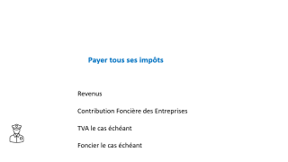
Les obligations payantes

Slide 10
Coordonnées à mentionner
sur vos CGV
sur votre site
sur vos factures
affichage en salle d’attente
affichage en cabinet
Contrat pour 3 ans
Médiateur à la consommation
Frais de médiation à votre charge si dossier éligible
Risque : amende maximum de 3.000€

Slide 11
Paiement

Slide 12
Payer tous ses impôts
Revenus
Contribution Foncière des Entreprises
TVA le cas échéant
Foncier le cas échéant

Slide 13
Pas officiellement obligatoire,
mais dans les faits…

Slide 14
Tarifs préférentiels avec notre partenaire Axa (cabinet Zadok)
Assurance RC Professionnelle : tous les documents d’information et de
souscription à votre disposition sur le site
Assurance Protection Juridique: tous les documents d’information et de
souscription à votre disposition sur le site
Assurance Multirisques Pro (locaux par exemple) tous les documents d’information et de
souscription à votre disposition sur le site

Slide 15
Pas obligatoires
en régime micro-entreprise,
mais ça fait sérieux

Slide 16
Compte bancaire pro
Les auto-entrepreneurs doivent avoir un compte dédié à leur activité si leur CA dépasse 10.000 € par an. Obligatoire si autre statut fiscal.
Local pro
+ assurance obligatoire : tarif préférentiel avec notre partenaire Axa (Cabinet Zadok)
N° tél pro

